Slide 1
PHÒNG GIÁO DỤC & ĐÀO TẠO LONG BIÊN
TRƯỜNG TIỂU HỌC NGỌC LÂM
TIẾNG VIỆT LỚP 1
Bài 3 : C c

Slide 2
KHỞI ĐỘNG

Slide 3
ÔN BÀI CŨ

Slide 4
b
ba bà ba ba bé
b
ba bà ba ba bé

Slide 5
Bài 3: C c
Nam và bố câu cá.
Nam và bố câu cá.

Slide 6
c
c
a
c
a
ca
cá

Slide 7
cá
ca
cà
cá
ca
cà

Slide 8
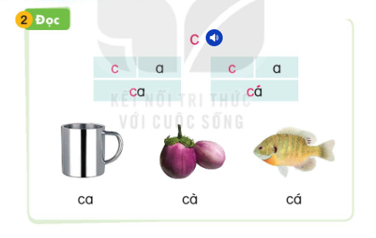

Slide 10
Viết bảng con

Slide 14
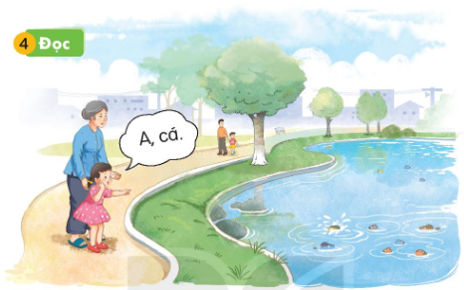

Slide 15
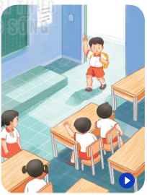
Chào hỏi

Slide 16
Tạm biệt các em!

